Slide 1
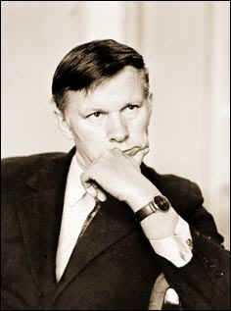
НАЦЫЯНАЛЬНАЯ БІБЛІЯТЭКА БЕЛАРУСІ ПРАДСТАЎЛЯЕ:
«СЛАВУТЫЯ ІМЁНЫ БАЦЬКАЎШЧЫНЫ»
Васіль Быкаў
(1924 – 2003)

Slide 2
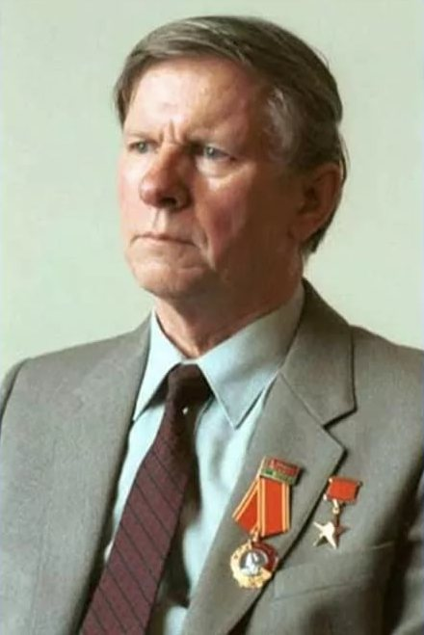
Празаік, драматург,
член Саюза пісьменнікаў,
народны пісьменнік БССР
Узнагароды
Герой Сацыялістычнай Працы,
лаўрэат Літаратурнай прэміі
імя Якуба Коласа,
Дзяржаўнай прэміі СССР,
Дзяржаўнай прэміі БССР
імя Якуба Коласа,
Ленінскай прэміі

Slide 3
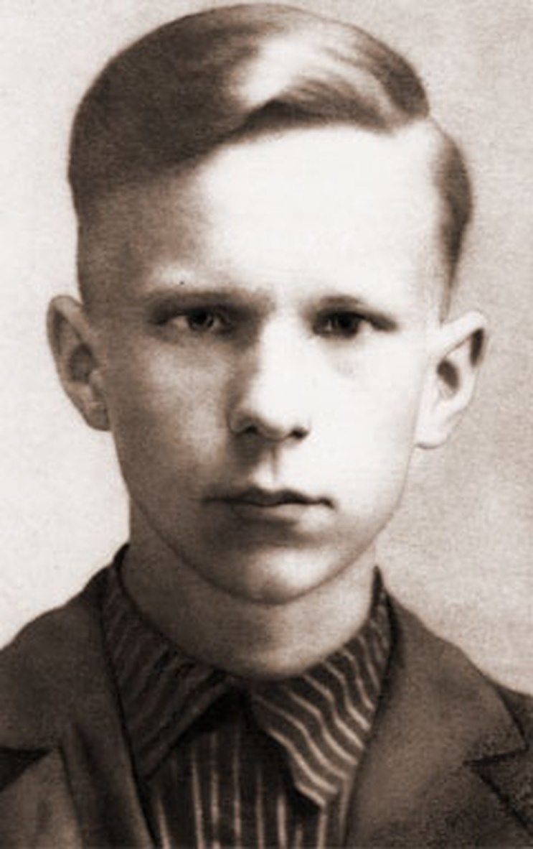
Нарадзіўся 19 чэрвеня 1924 года
ў вёсцы Бычкі Ушацкага раёна Віцебскай вобласці

Slide 4
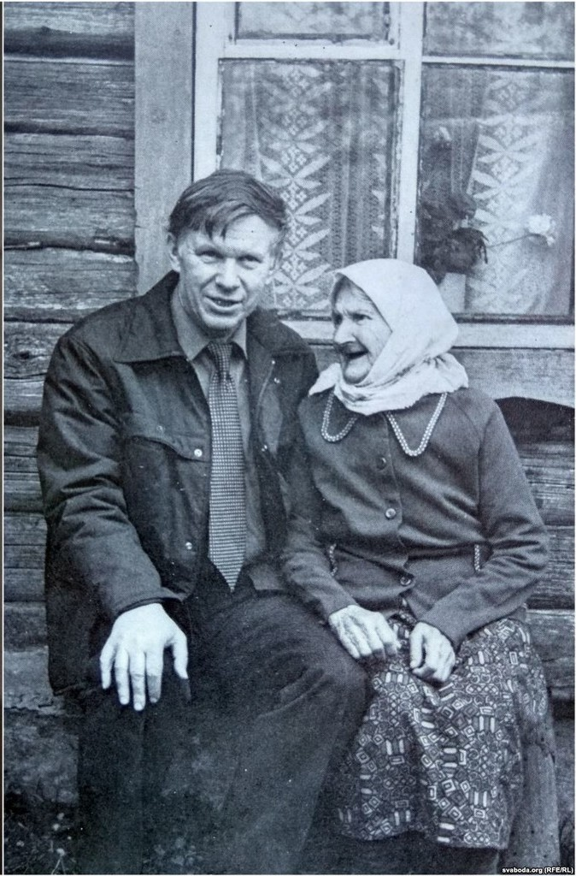
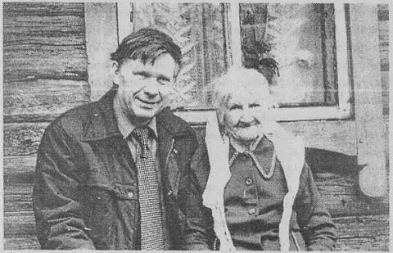
Васіль Быкаў з маці Ганнай Рыгораўнай

Slide 5
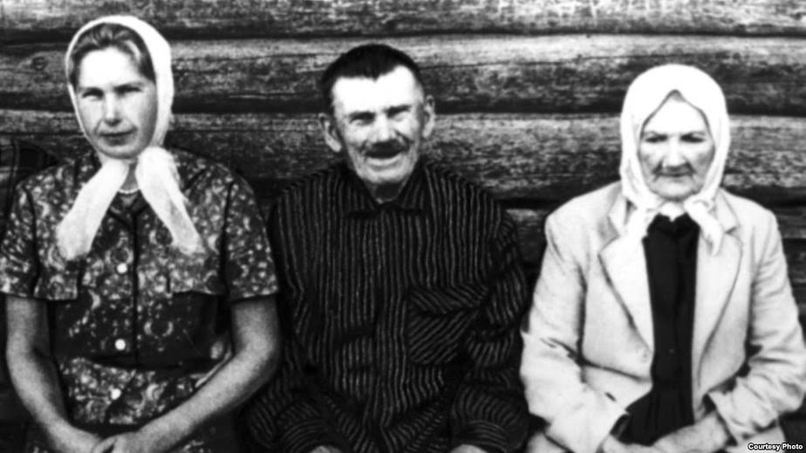
Сястра Валя, бацька Уладзімір Фёдаравіч і маці Ганна Рыгораўна

Slide 6
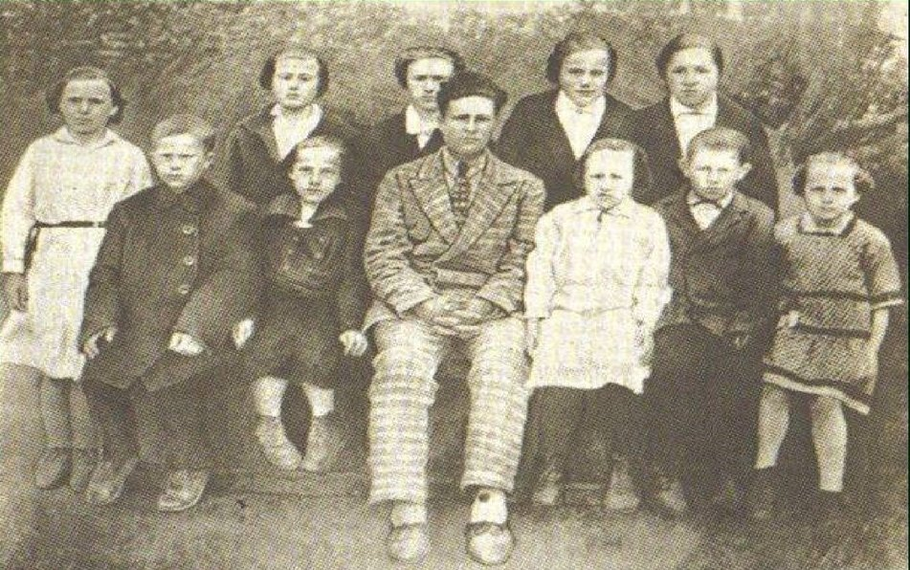
Вучні Белякоўскай пачатковай школы з настаўнікам Сцяпанам Рыгоравічам Троцкім (Васіль у першым радзе злева, 1934 г.)

Slide 7
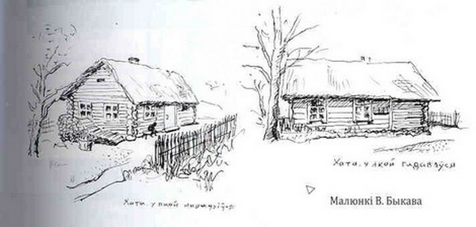
Малюнкі Васіля Быкава
Хата, у якой нарадзіўся

Slide 8
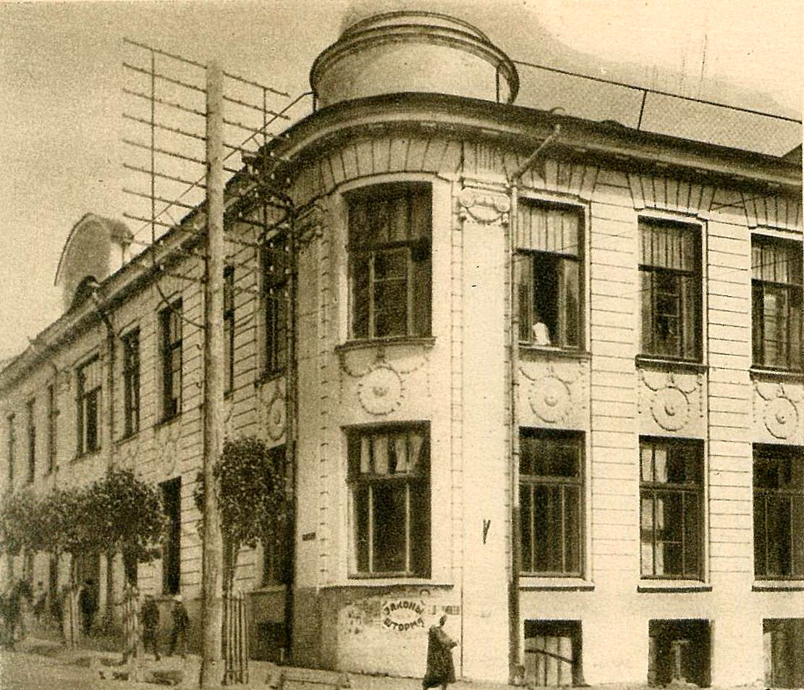
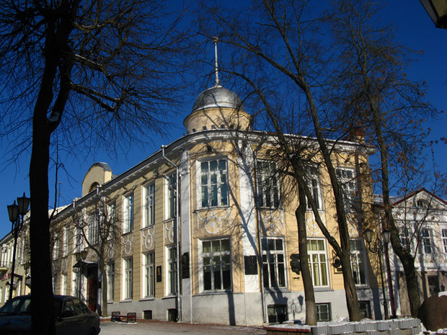
Беларускае мастацкае вучылішча, дзе ў 1939-40 гг. вучыўся
Васіль Быкаў
Зараз у гэтым будынку знаходзіцца дзіцячая мастацкая школа № 1

Slide 9
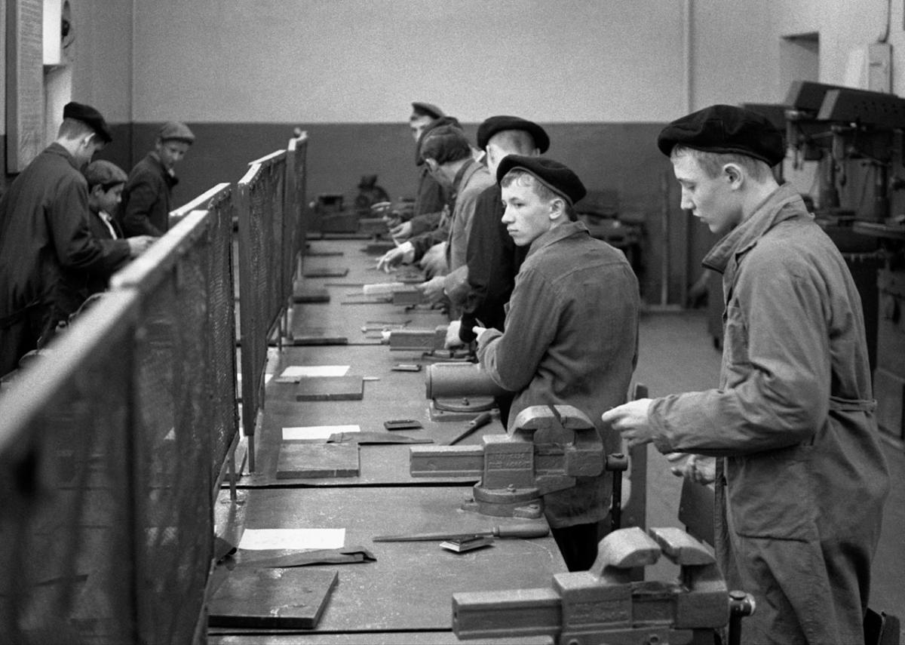
Школы фабрычна-завадскога навучання – гэта ніжэйшы тып прафесійна-тэхнічных школ у СССP, якія існавалі на базе прамысловых прадпрыемстваў, дзе рыхтавалі рабочых для будаўніцтва, вугальнай, горнай, металургічнай, нафтавой і інш. прамысловасцей. Тэрмін навучання – 6 месяцаў.

Slide 10
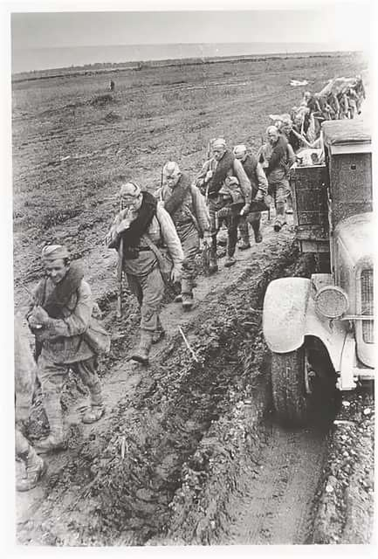
Вялікая Айчынная вайна застала
17–гадовага Васіля на Украіне.
У самым пачатку вайны ён быў мабілізаваны на абарончыя работы. У якасці байца інжынернага батальёна будаваў розныя ваенныя аб’екты ад Гомеля да Варонежа.
У зіму 1941–1942 гг. жыў на станцыі Салтыкоўка і ў горадзе Алтарску Саратаўскай вобласці, дзе вучыўся ў чыгуначнай школе.

Slide 11
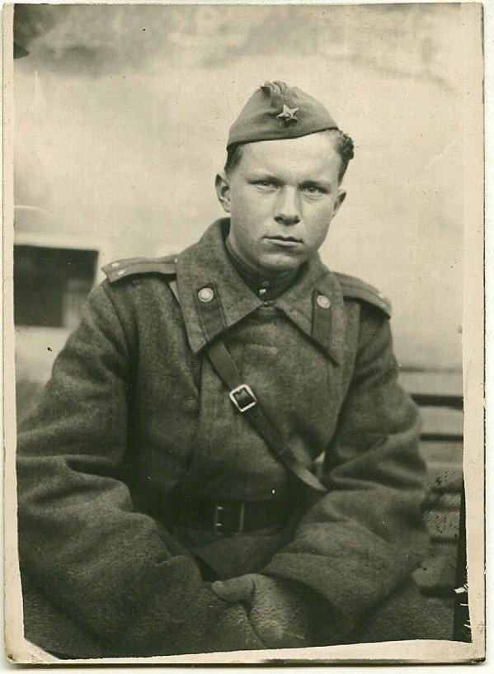
Улетку 1942 года быў прызваны ў Чырвоную Армію, скончыў Саратаўскае пяхотнае вучылішча і з 1943 года ваяваў на 2-м і 3-м Украінскіх франтах.
В. Быкаў у Румыніі, 1944 г.

Slide 12
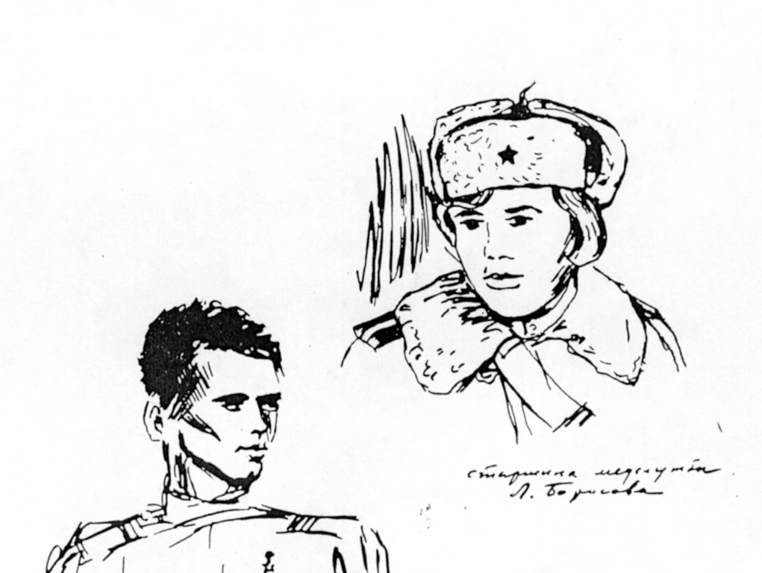
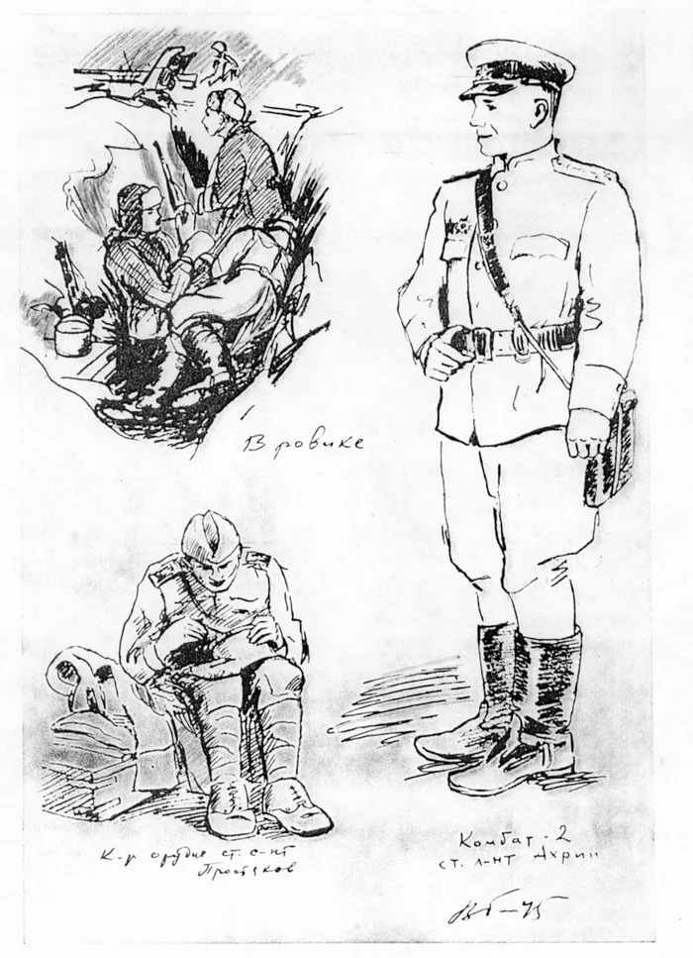
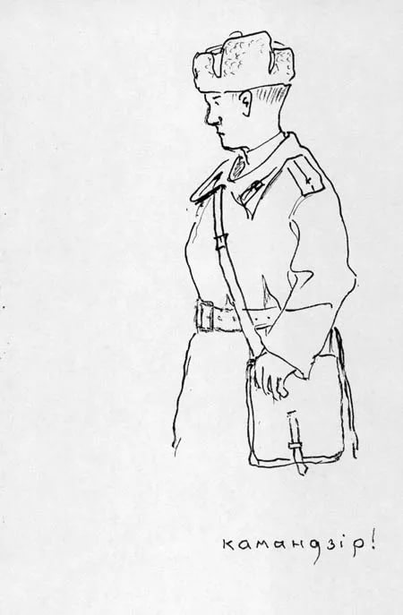
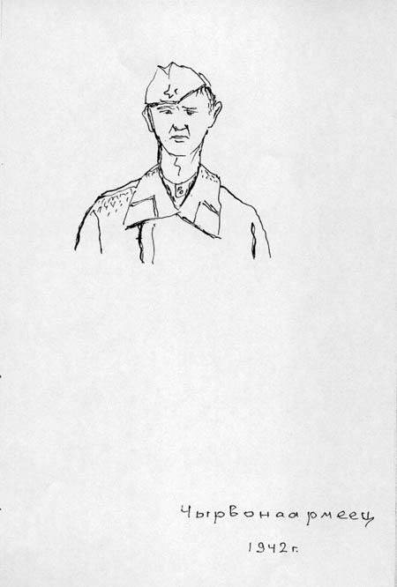
Франтавыя малюнкі Васіля Быкава

Slide 13
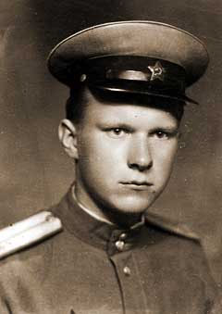
У 1944 годзе бацькі Васіля Быкава атрымалі паведамленне, што іх сын мужна загінуў у баях з нямецка-фашысцкімі захопнікамі каля Кіраваграда.
Але Васіль Быкаў выжыў і ваяваў далей.

Slide 14
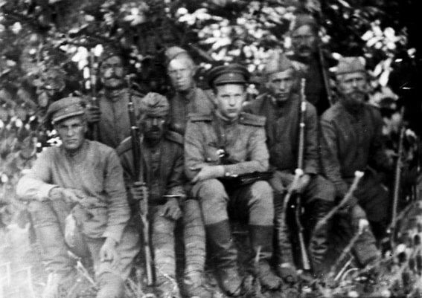
З дзеючай арміяй будучы пісьменнік прайшоў Румынію, Балгарыю, Венгрыю, Югаславію, Аўстрыю ў званні старшага лейтэнанта, камандзіра ўзвода палкавой, потым армейскай артылерыі.
Малодшы лейтэнант Васіль Быкаў
з салдатамі свайго падраздзялення, 1944 г.

Slide 15
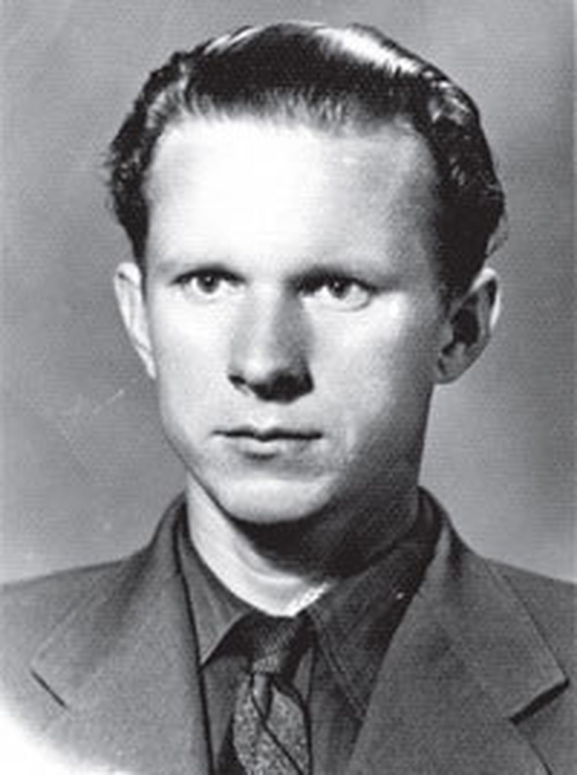
Пасля дэмабілізацыі
Васіль Быкаў жыў у Гродне, працаваў мастаком у гродзенскіх майстэрнях, у рэдакцыі абласной газеты “Гродзенская праўда” (1947–1949 гг.).

Slide 16
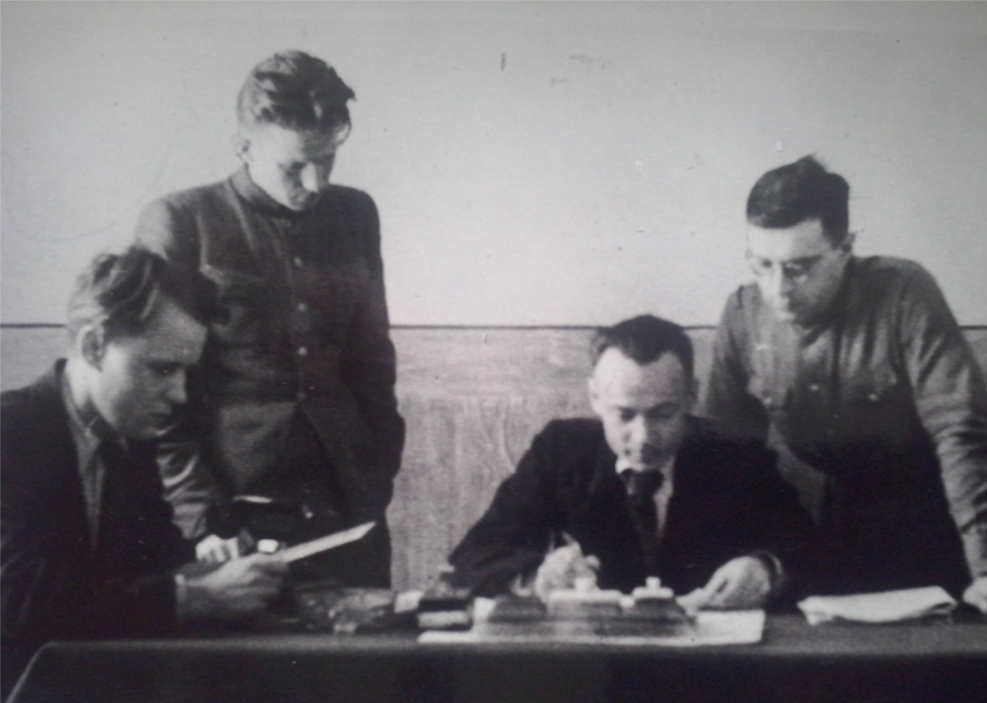
Пачатак літаратурнай творчасці
Апавяданне Васіля Быкава «Дапякло» было надрукавана
ў часопісе «Вожык» у 1947 годзе, а апавяданне «У першым баі» – у газеце «Гродзенская праўда» ў 1949 годзе.
Васіль Быкаў (другі злева) у рэдакцыі “Гродзенскай праўды”, 1948 г.

Slide 17
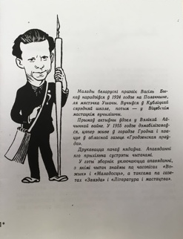
У 1960 годзе выходзіць першы зборнік Васіля Быкава
«Ход канём»
З фондаў Нацыянальнай бiблiятэкi Беларусi

Slide 18
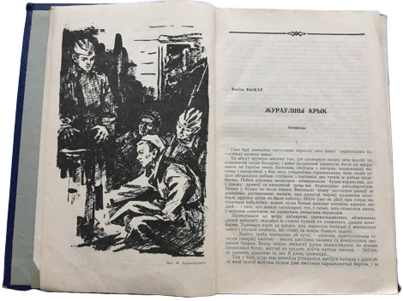
Тэма Вялікай Айчыннай вайны вызначальная ў творчасці
В. Быкава.
У аповесці «Жураўліны крык» Васіль Быкаў звярнуўся да ваеннай тэмы. Упершыню аповесць выйшла ў свет у 1960 г. у часопісе «Маладосць».
З фондаў Нацыянальнай бiблiятэкi Беларусi

Slide 19
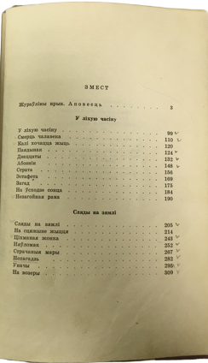
У 1960 годзе ў свет выйшла кніга “Жураўліны крык”, у якую ўвайшлі аднайменная аповесць і апавяданні Васіля Быкава.
З фондаў Нацыянальнай бiблiятэкi Беларусi

Slide 20
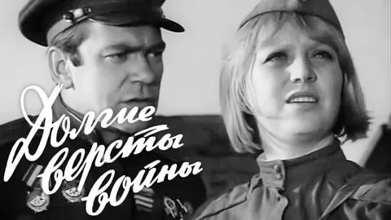
Па творах Васіля Быкава «Жураўліны крык», «Атака з ходу», «На ўсходзе сонца» быў адзняты фільм «Доўгія вёрсты вайны»

Slide 21
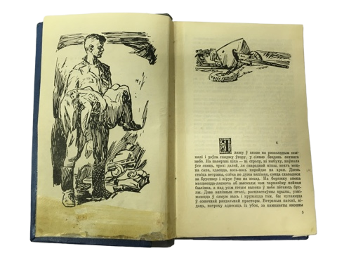
У 1962 годзе выйшла ў свет аповесць «Трэцяя ракета», за якую Васіль Быкаў атрымаў
Літаратурную прэмію імя Якуба Коласа.
З фондаў Нацыянальнай бiблiятэкi Беларусi

Slide 22
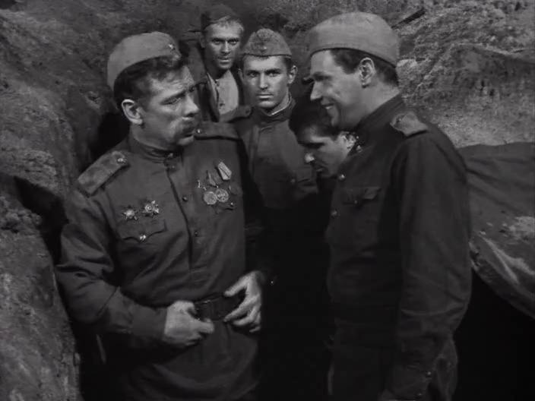
У 1963 годзе па аповесці «Трэцяя ракета» быў адзняты фільм
Афіша з фільма «Третья ракета»
Кадр из фильма «Третья ракета»

Slide 23
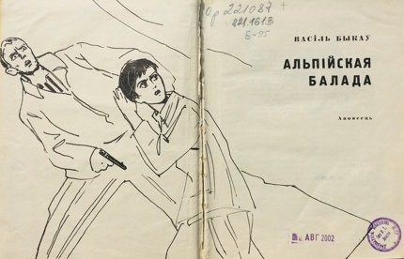
У 1964 годзе асобным выданнем выйшла аповесць
«Альпійская балада»
З фондаў Нацыянальнай бiблiятэкi Беларусi

Slide 24
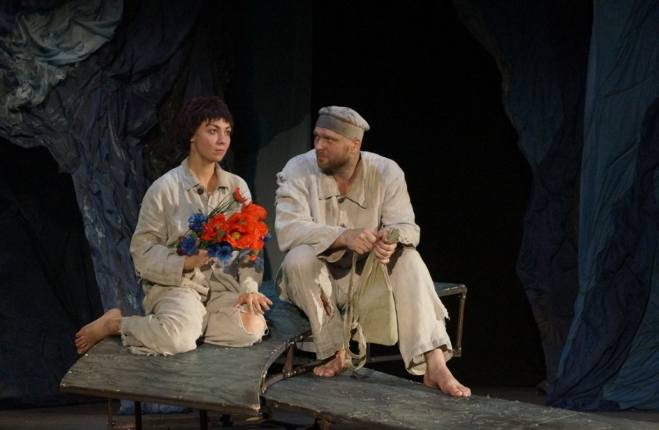
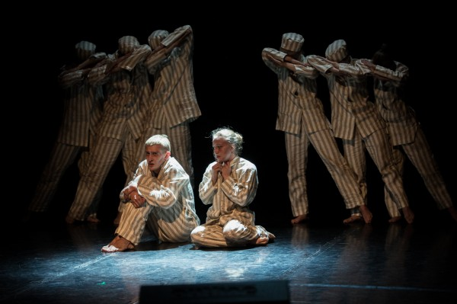
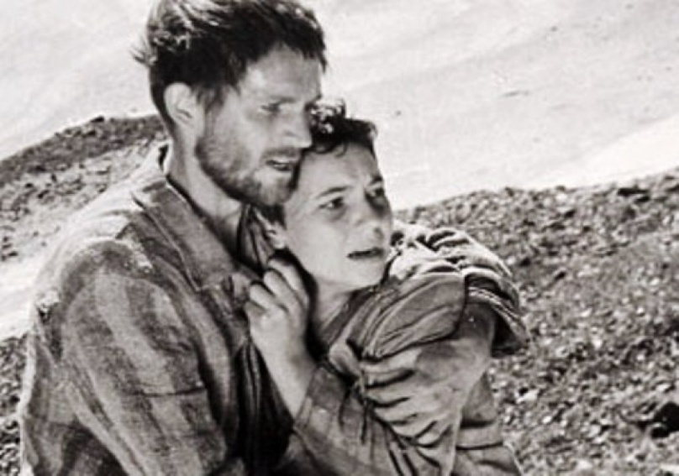
Па аповесці «Альпійская балада» быў адзняты фільм, ставяцца спектаклі.

Slide 25
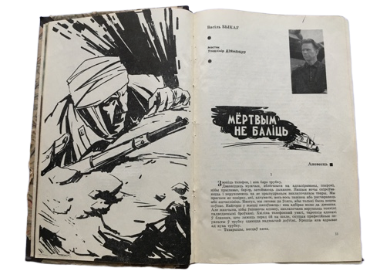
Адзін з самых вострапраўдзівых твораў Васіля Быкава «Мёртвым не баліць» убачыў свет на той час толькі ў часопісах «Маладосць» і «Новый мир».
Аповесць «Мёртвым не баліць»
у часопісе «Маладосць», 1965 г.
З фондаў Нацыянальнай бiблiятэкi Беларусi

Slide 26
У 1965 годзе асобным выданнем выйшла
аповесць «Мёртвым не баліць».
Яе надрукавалі ў ЗША, у Дэтройце.
З фондаў Нацыянальнай бiблiятэкi Беларусi

Slide 27
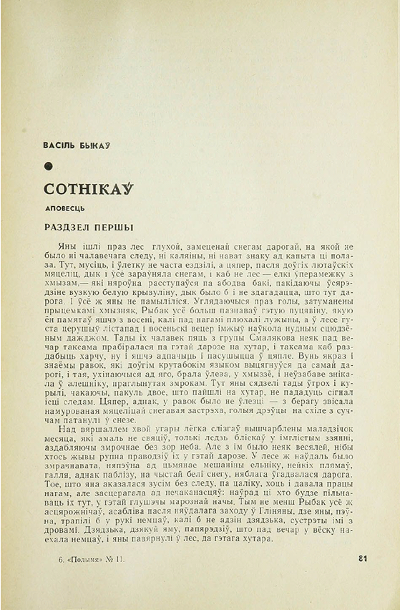
У 1970 годзе ў часопісе «Полымя» была надрукавана аповесць «Сотнікаў».
З фондаў Нацыянальнай бiблiятэкi Беларусi

Slide 28
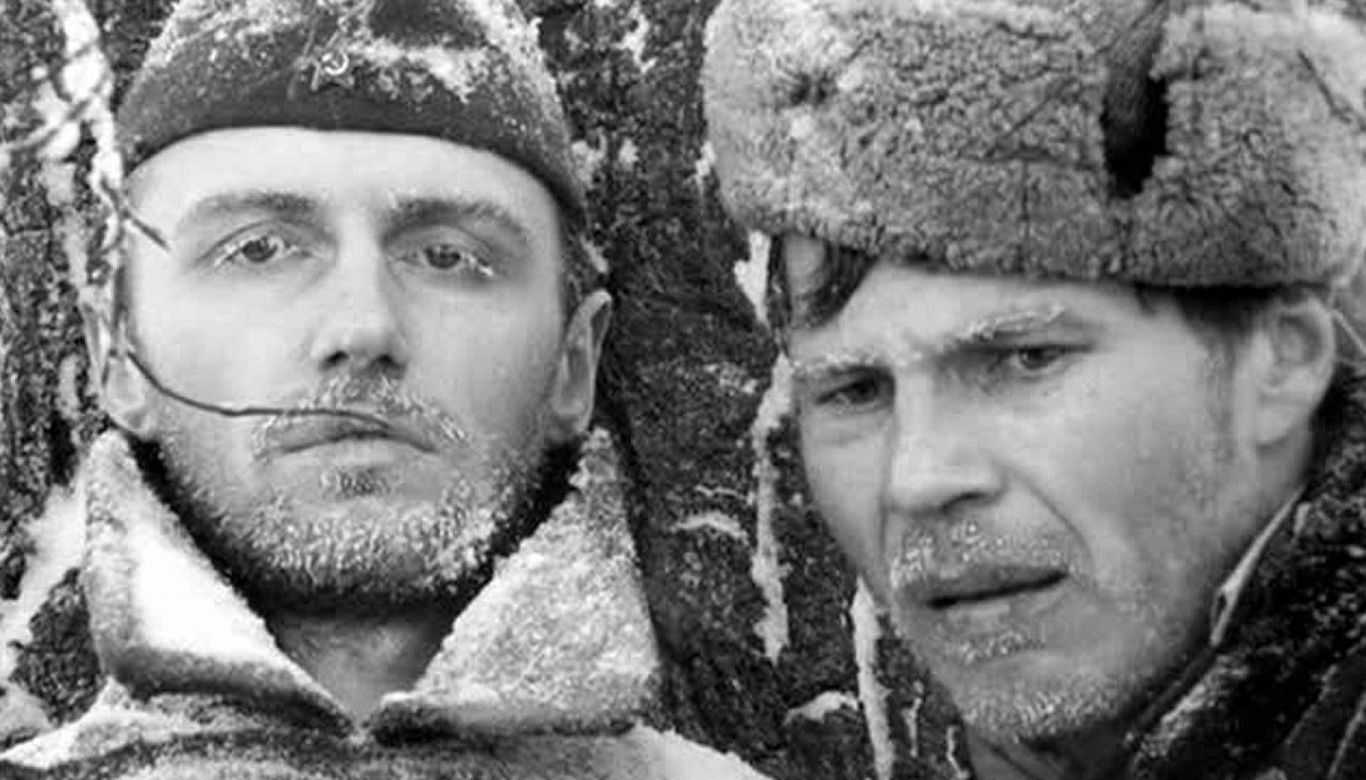
У 1976 годзе па аповесці «Сотнікаў» рэжысёр Ларыса Шапіцько адзняла фільм «Узыходжанне», які ў 1977 годзе атрымаў некалькі прызоў на Міжнародным кінафестывалі ў Заходнім Берліне.

Slide 29
Выбраныя творы Васіля Быкава ў 2 тамах, 1974 год.
З фондаў Нацыянальнай бiблiятэкi Беларусi

Slide 30
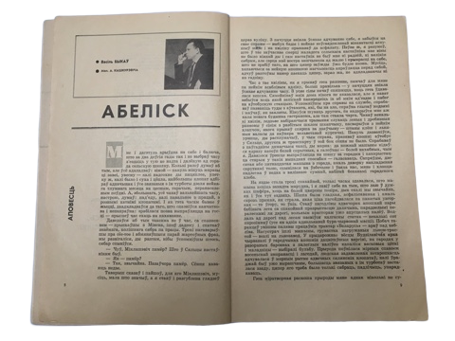
За аповесці «Абеліск» і «Дажыць да світання» Васіль Быкаў стаў лаўрэатам Дзяржаўнай прэміі СССР.
Аповесць «Абеліск»
у часопісе «Маладосць», 1971 г.
З фондаў Нацыянальнай бiблiятэкi Беларусi

Slide 31
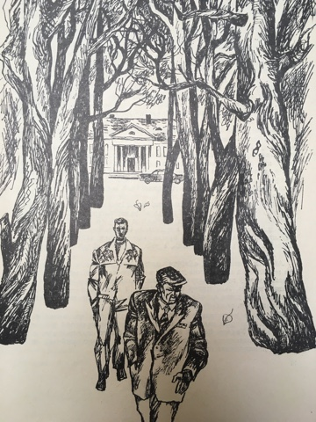
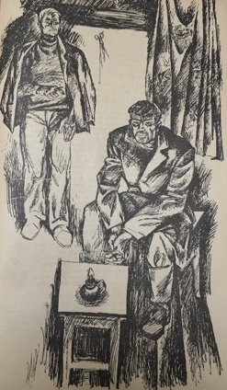
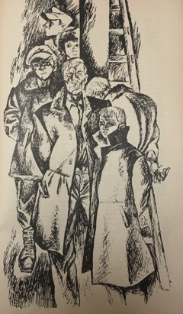
Ілюстрацыі да аповесці «Абеліск»
З фондаў Нацыянальнай бiблiятэкi Беларусi

Slide 32
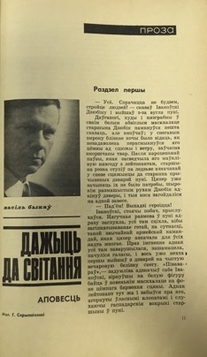
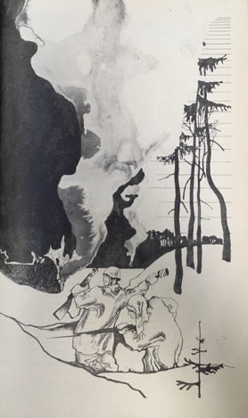
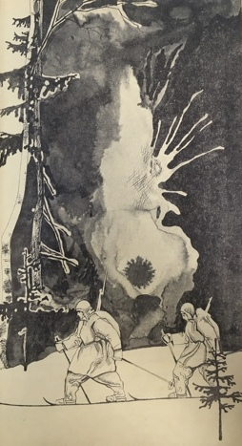
У 1973 годзе ў часопісе «Маладосць» была надрукавана аповесць
«Дажыць да світання»
З фондаў Нацыянальнай бiблiятэкi Беларусi

Slide 33
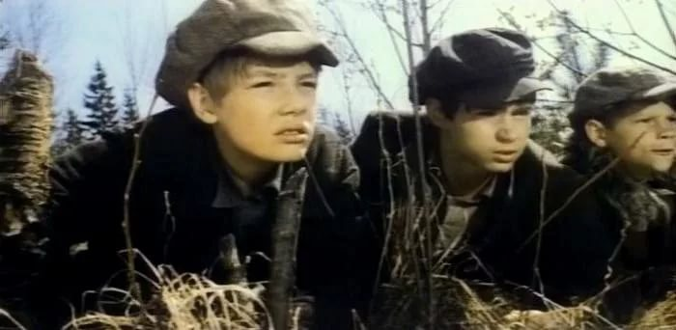
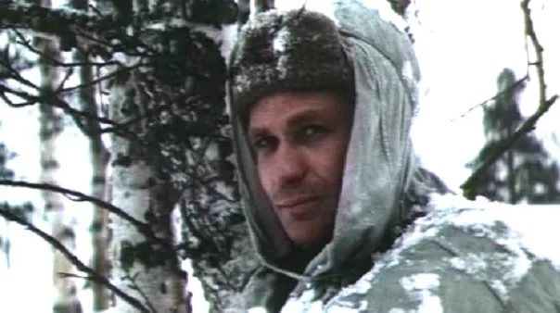
Фільмы па творах Васіля Быкава
«Абеліск»
фільм 1977 года
«Дажыць да світання»
фільм 1975 года

Slide 34
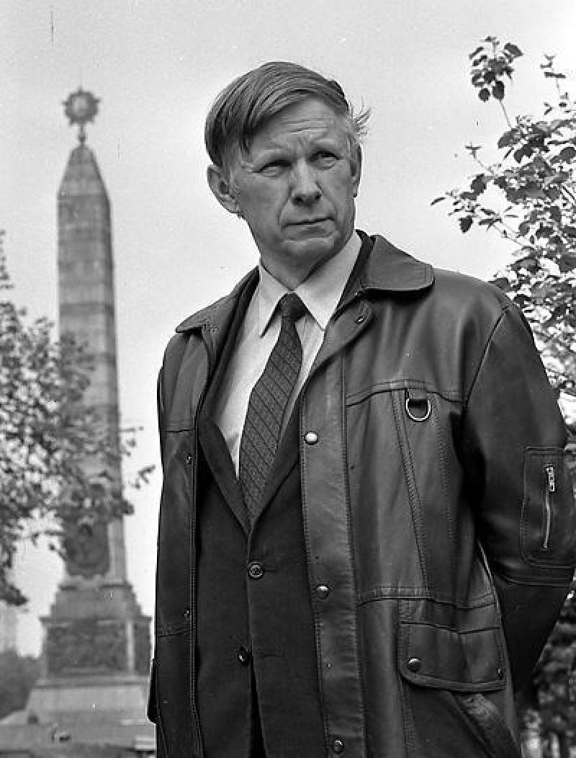
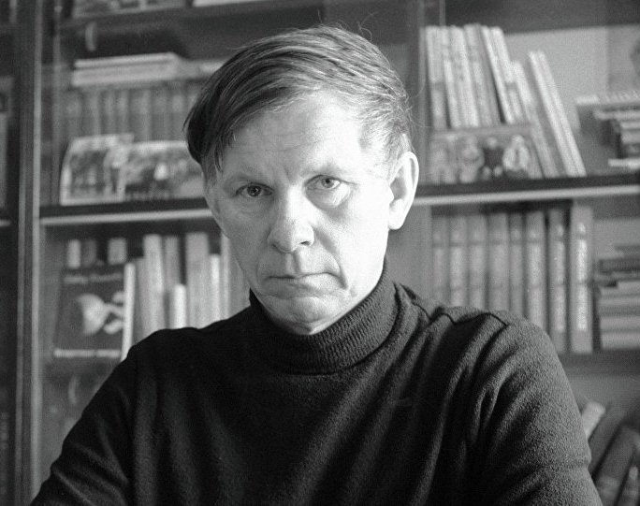
У 1978 годзе Васіль Быкаў пераехаў жыць у Мінск.

Slide 35
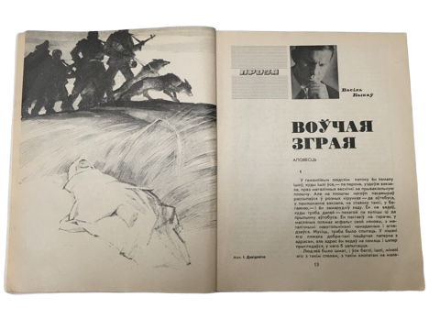
У 1978 годзе за аповесці «Воўчая зграя» і «Яго батальён»
Васіль Быкаў атрымаў Дзяржаўную прэмію БССР імя Якуба Коласа.
Аповесць «Воўчая зграя» ў часопісе «Маладосць», 1974 г.
З фондаў Нацыянальнай бiблiятэкi Беларусi

Slide 36
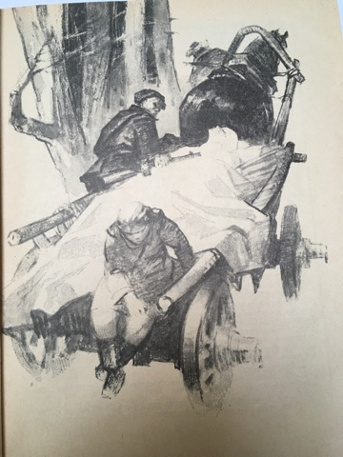
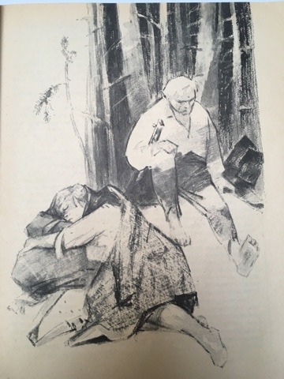
Ілюстрацыі да аповесці «Воўчая зграя»
З фондаў Нацыянальнай бiблiятэкi Беларусi

Slide 37
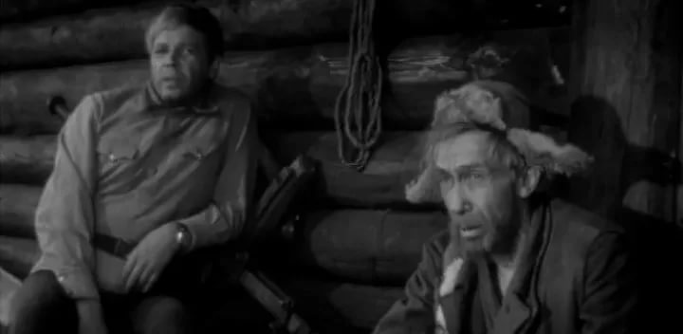
Фільмы па творах Васіля Быкава

Slide 38
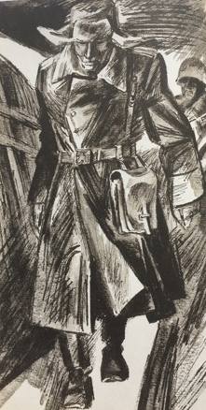
Ілюстрацыі да аповесці «Яго батальён»
З фондаў Нацыянальнай бiблiятэкi Беларусi

Slide 39
У 1986 годзе за аповесць
«Знак бяды» Васіль Быкаў атрымаў
Ленінскую прэмію
З фондаў Нацыянальнай бiблiятэкi Беларусi

Slide 40
Ілюстрацыі да аповесці «Знак бяды»
З фондаў Нацыянальнай бiблiятэкi Беларусi

Slide 41
Фільмы па творах Васіля Быкава

Slide 42
Збор твораў Васіля Быкава ў чатырох тамах (1980-1982 гг.)
З фондаў Нацыянальнай бiблiятэкi Беларусi

Slide 43
Збор твораў Васіля Быкава ў шасці тамах (1992-1994 гг.)
З фондаў Нацыянальнай бiблiятэкi Беларусi

Slide 44
Творы Васіля Быкава перакладзены больш
як на 200 моў народаў свету.
З фондаў Нацыянальнай бiблiятэкi Беларусi

Slide 45
Васіля Быкава
не стала
22 чэрвеня 2003 года.
Пахаваны ў Мінску
на Усходніх могілках.

Slide 46
Поўны збор твораў Васіля Быкава ў 14 тамах (2005 г.)
З фондаў Нацыянальнай бiблiятэкi Беларусi

Slide 47
Ушанаванне памяці
Мемарыяльная дошка ў гонар Васіля Быкава на будынку дзіцячай мастацкай школы №1 у г. Віцебску
Мемарыяльная дошка на сценах сядзібы-музея імя Васіля Быкава
ў вёсцы Бычкі

Slide 48
Сядзіба-музей Васіля Быкава ў вёсцы Бычкі

Slide 49
Музей-дача Васіля Быкава ў Ждановічах-6

Slide 50
Расказваю пра вайну, бо ненавіджу яе.
В. Быкаў
Васіль Быкаў – пароль чуласці і рашучасці нашай шматпакутнай Беларусі.
Р. Барадулін

